Slide 1
基于知识库的简单问答KBQA
陈亮

Slide 2
什么是基于知识图谱的问答(KBQA)
KBQA--knowledge base question answering
通过对问题进行语义理解及解析，通过知识库进行查询。

Slide 3
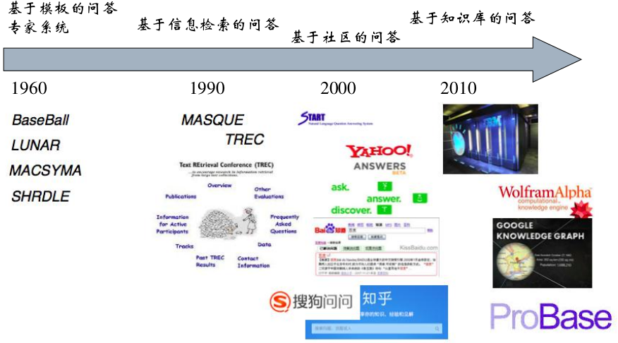
问答系统的历史
Notes:
整体进程由基于模板到信息检索到基于知识库的问答。基于信息检索的问答算法是基于关键词匹配+信息抽取、浅层语义分析。基于社区的问答依赖于网民贡献，问答过程依赖于关键词检索技术。基于知识库的问答则基于语义解析和知识库。

Slide 4
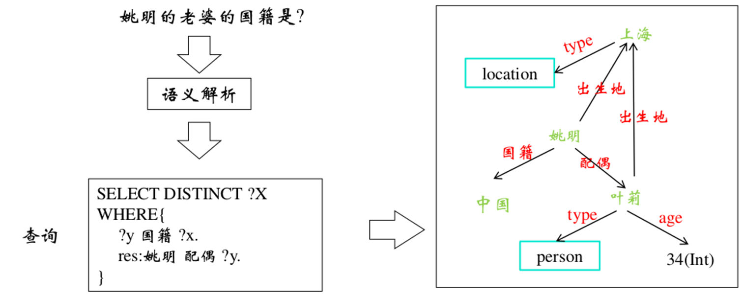
KBQA的基本要素
输入：自然语言问句，例如“姚明的老婆是谁？”，“姚明的身高多少？”
输出：知识图谱里的实体或者关系，例如“叶莉”，“2米29”
评价标准：召回率，准确率，F1-Score

Slide 5
KBQA的基本要素
问句短语定义问的是什么？ 如wh-words: who, what, when…
问题类型：问题类型决定了后续采用什么样的回答处理策略，如事实型问题、观点型问题、因果型问题、方法型问题等。
答案类型： 如实体、地理位置、时间等。
问题主题：问题是关于哪方面的？如 “世界上最高的山是？” 它就和地理、山峰这两个相关。
问答来源类型： 包含是不是结构化的数据、数据的来源等。
领域类型：如开放领域还是特定领域、多模态问答还是其他的。
答案格式：是司法文书还是定义式的短答案等。
问答质量评估原则：相关度、正确度、精炼度、完备度、简单度、合理度。

Slide 6
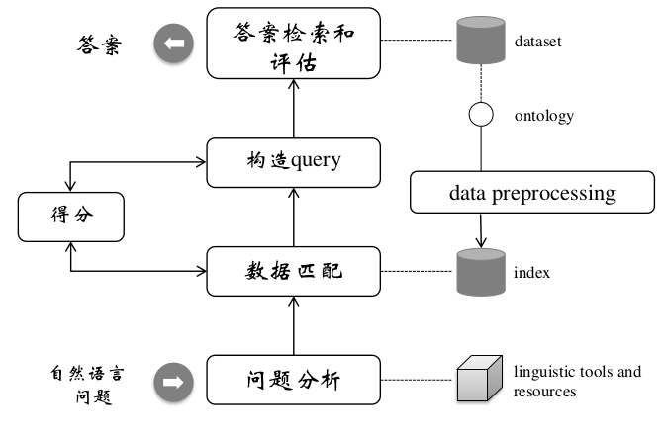
KBQA的最基础方法--基于模板方法
-----------------模板定义-----------------
自然语言查询
-->
意图识别(Intention Recognition)
-->
实体链指(Entity Linking)+关系识别(Relation Detection)
-----------------模板匹配------------------
-->
查询语句拼装(Query Construction)
-----------------模板生成-----------------
-->
返回结果选择(Answering Selection)
Notes:
数据预处理：处理数据库数据，包含索引、数据清理、特征提取等。
问题分析：执行语法分析，同时检测问题的核心特征，如NER、答案类型等。
数据匹配：将问题里的terms 和数据里的实体进行匹配。
查询创建：生成结构查询候选。
排序
结果返回与生成：执行查询并从结果里抽取答案。

Slide 7
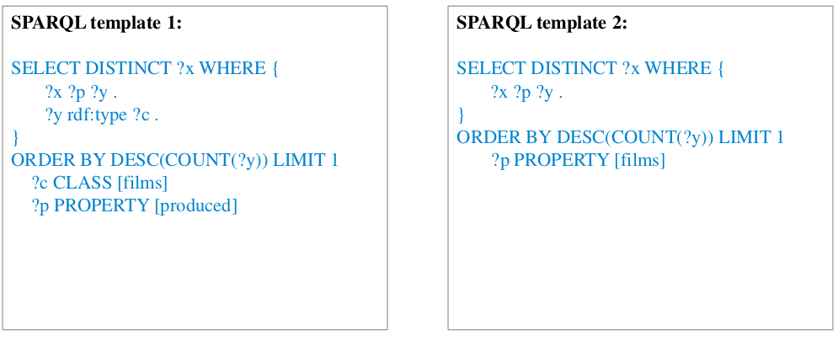
模板生成
Notes:
获取自然语言问题的POS 标记信息
基于POS 标记、语法规则表示问句
利用领域相关或领域无关词汇辅助解决问题
最后将语义表示转化为一个SPARQL 模板

Slide 8
意图识别(Intention Recognition)
预先准备好意图模板，可以通过相似度来匹配，也可以通过机器学习里的分类问题来解决，这个是所有问答系统都要面临的问题。

Slide 9
实体链指(Entity Linking)+关系识别(Relation Detection)
将查询语句中出现的实体和关系映射到知识图谱里，本质是一个NER问题，只是需要将NER结果进一步链接到图谱。
对于resource 和 class实体识别，用WordNet 定义知识库中标签常用方法或计算字符串相似度。对于property标签，将还需要与存储在BOA 模式库中的自然语言进行比较，最高排位的实体将作为填充查询槽位的候选答案。
Entity Linking: Finding Extracted Entitiesin a Knowledge BaseImproved Neural Relation Detection forKnowledge Base Question Answering
Notes:
有了SPARQL模板以后,需要进行实例化与具体的自然语言问句相匹配。即将自然语言问句与知识库中的本体概念相映射的过程。

Slide 10
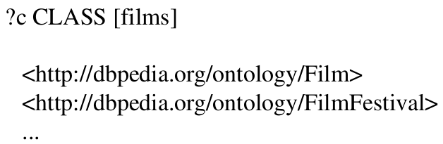
查询语句拼装(Query Construction)
需要根据底层知识图谱的查询语言，拼装成对应的query来查询(sparq等)，最简单的方法就是预先定义好查询模板，根据之前解析出来的(意图，实体，关系)填进模板查询即可。

Slide 11
返回结果选择(Answering Selection)
图谱查询之后的结果可能存在多个，需要选择一个最合适的答案，可以预先指定排序规则去选择答案。
如：首先每个entity 根据 string similarity 和 prominence 获得一个打分。一个query 模板的分值根据填充slots 的多个entities 的平均打分。在检查type 类型后，对于全部的查询之和，仅返回打分最高的。

Slide 12
基于模板方法的优缺点及改进
基于模板的优点：
查询响应速度快；准确率高，可以回答复杂查询
基于模板的缺点：
要满足用户的各种问法，需要建立庞大的模板库，这个过程是很耗精力的
优化
自动模板生成
Abujabal, A., Yahya, M., Riedewald, M., & Weikum, G. (2017, April). Automated template generation for question answering over knowledge graphs. In Proceedings of the 26th international conference on world wide web (pp. 1191-1200). International World Wide Web Conferences Steering Committee.

Slide 13
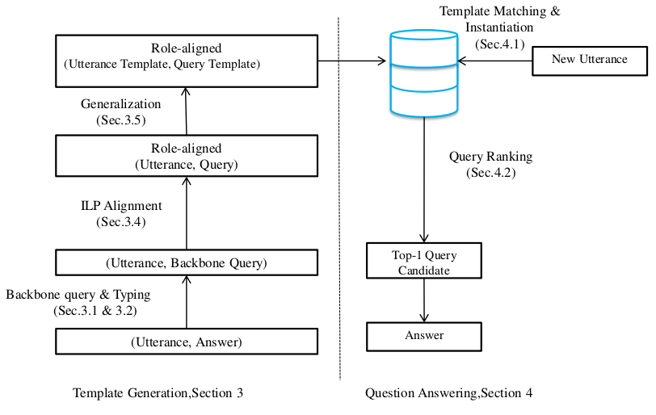
自动模板生成
QUINT,它能够根据utterance-answer 对， 根据依存树自动学习utterance-query 模板。该方法利用了自然语言组成的特点，可以使用从简单问题中学到的模板来解决复杂问题

Slide 14
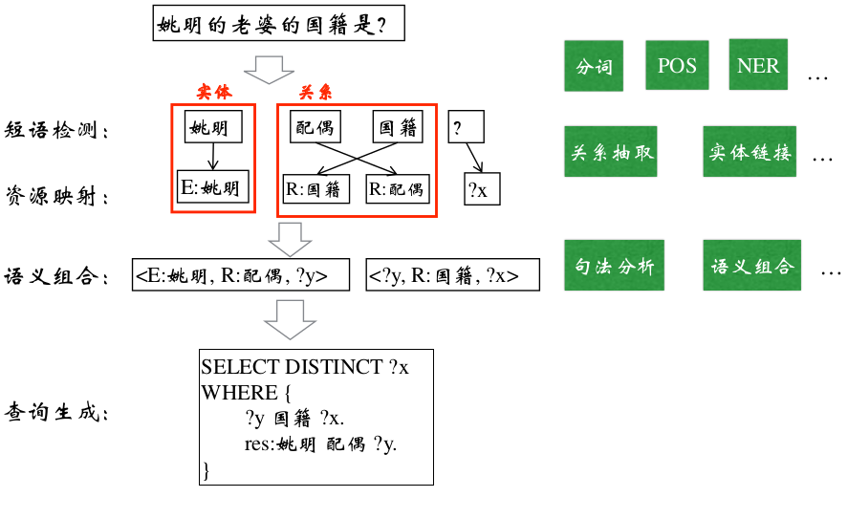
基于语义解析的方法
基于语义解析的方法大致包含四个部分：
资源映射、逻辑表达式、候选答案生成、排序

Slide 15
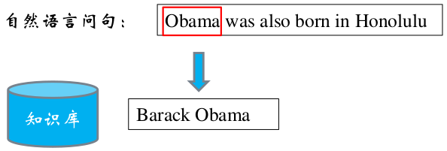
资源映射
资源映射将自然语言短语或单词节点映射到知识库的 实体 或 实体关系。 可以通过构造一个词汇表(Lexicon)来完成这样的映射。而后通过逻辑表达式解决文本的歧义。对于复杂映射如”was also born in” 到 PlaceOfBirth这种，就较难通过字符串匹配的方式建立映射，对此我们可以采用统计方法。如e1 和 e2经常出现在这两个词的两侧，那么我们就认为可以建立映射。

